Slide 1
Etikk – et annet ord for adferd
Etikk eller moralfilosofi er den delen av filosofien som søker å besvare spørsmål som «hva er godt», «hva er det rette», «hvordan bør man oppføre seg». Etikk er en norm som et individs vilje legger til grunn for sine ord og handlinger.

Slide 2
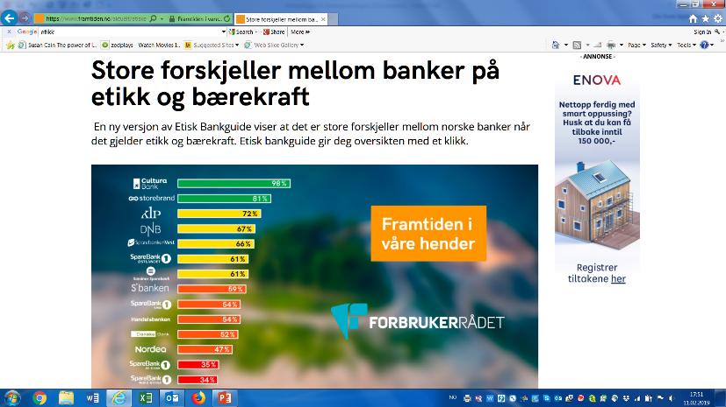
Etikk som forretningsfortrinn

Slide 3
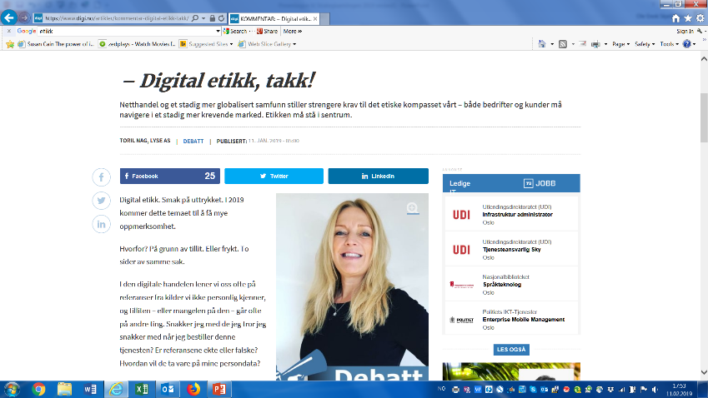
Etikk viktig I den digitale verden

Slide 4
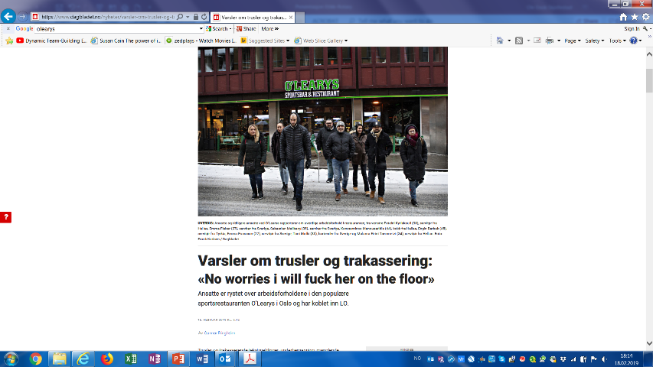
Manglende etikk

Slide 5
Etikk i privat næringsliv
I Norge ser vi først og fremst på etiske retningslinjer som et verktøy for å påvirke adferden og kulturen i bedriften. Da er det viktig at reglene er:

Slide 6
Etikk i privat næringsliv
• Enkle å forstå (konkrete, trekker klare grenser som ikke krever juridisk eller annen spesialkompetanse)
• Relevante for medarbeidernes hverdag og de utfordringer og dilemmaer som kan oppstå
• Har begrenset omfang (slik at de er lette å sette seg inn i)
Forsøk å finne få og enkle regler som kan etterleves i praksis - regler som ikke følges opp kan bidra til å skape og forsterke slappe holdninger og ukultur.

Slide 7
Etikk i privat næringsliv
Et godt verktøy - men ikke alene
Etiske retningslinjer kan være et fornuftig verktøy. Ledelsen setter ord på de forventninger bedriften har til medarbeideres adferd, og det blir dermed lettere både å diskutere disse forventningene, og å slå ned på brudd på dem. Imidlertid er det verdt å huske på at retningslinjer alene ikke har stor effekt på kulturen i bedriften. Retningslinjene må følges opp av ledelsen:

Slide 8
Etikk i privat næringsliv
Gjennom at det er sammenheng mellom liv og lære - få, enkle regler som lar seg etterleve i praksis er bedre enn mange og kompliserte som ingen følger opp
• Gjennom å sette et eksempel ved egen adferd
• Gjennom å slå ned på brudd og gi synlig ros når reglene etterleves, og å legge til rette for at brudd kan rapporteres internt
• Gjennom å oppmuntre til diskusjon om reglene og hvordan de etterleves i praksis

Slide 9
Etikk i privat næringsliv
Interessekonflikter
• Forskjellsbehandling av familiemedlemmer
• Arbeid for eller eierinteresser i konkurrerende virksomhet, hos kunder eller leverandører
• Privat bruk av bedriftens eiendeler
• Forretningshemmeligheter
• Gaver til og fra forretningsforbindelser

Slide 10
Etikk i privat næringsliv
Forholdet til kunder, leverandører og konkurrenter
• Holde avtaler og oppfylle forpliktelser
• Omtale av konkurrenter
• Opplysninger om feil og mangler
• Forretningsmetoder
• Respekt for konkurranselovgivningen

Slide 11
Etikk i privat næringsliv
Rutiner i forhold til etikk
• Varsling
• Krav til lederoppfølging og opplæring
• Reaksjoner og oppfølging av brudd på retningslinjer
Forholdet til medarbeidere
• Respekt, ansvar, trygghet
• Åpenhet for kritikk
• Samarbeid
• Relevant likebehandling

Slide 12
Etikk i privat næringsliv
Spesielle forhold for internasjonalt engasjerte bedrifter
For bedrifter som arbeider internasjonalt vil det være flere forhold som kan kreve dekkende retningslinjer, blant annet forholdet til menneskerettigheter og spesielle utfordringer knyttet til korrupsjon.
Det kan også være nødvendig med spesiell oppmerksomhet på takt og tone i andre land hvor man opererer.

Slide 13
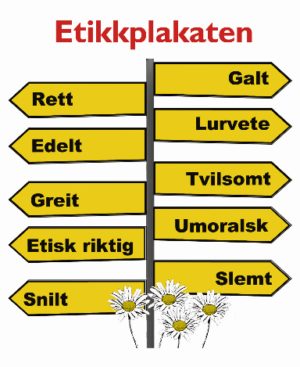
Etikk i privat næringsliv

Slide 14
Etikk i Maarud/Intersnack
Code of Conduct/Adferdspolicy
Innkjøpspolicy
Competition Compliance Policy Intersnack Group
Sedex
CSR (Corporate Sosial Responsibility)
Lovverk

Slide 15
Code of Conduct/Adferdspolitikk
Består av 7 prinsipper
Vi produserer kvalitetssnack som oppfyller de høyeste standarder
Vi handler alltid med integritet
Vi praktiserer en ærlig forretningshåndtering og handler i beste interesse for Intersnackgruppen.
Vi fordømmer alle slags bestikkelser og korrupsjon.
Vi behandler andre rettferdig.
Vi fører en rettferdig konkurranse og respekterer det frie markedet.
Vi respekterer miljøet og utfører våre forretninger på en sosialansvarlig måte.

Slide 16
Sedex
Sedex is a global membership organisation dedicated to driving improvements in ethical and responsible business practices in global supply chains.

Slide 17
Hvorfor CSR (samfunnsansvar) i Maarud og Intersnack?
Vi vil ha behov for 1 ½ jordklode om vi fortsetter som vi gjør nå.

Slide 18
Maarud og ISG sitt CSR program er sentrert rundt fire hjørnesteiner
Ansvar for Konsument
Sunn og næringsrik mat
Produktsikkerhet
Kommunikasjon med konsumenter
Valgmulighet
Ansvar for Miljøet
CO₂ reduksjon og energieffektivitet
Håndtering av ressurser
Miljøledelsessystem
Vannforbruk
CSR hos Maarud
Sosialt Ansvar
Etisk retningslinjer ved innkjøp
Opprinnelse og utvikling av leverandører
Støtte til lokalmiljø
Samarbeide med NGO’s (ikke-statlige organisasjoner)
Ansvar for de Ansatte
Personlig utvikling
Transparent kommunikasjon
Helse og sikkerhet

Slide 19
Andre ordninger som bidrar til høy etisk standard i Maarud
ISO 14001
ISO 50001
ISO 45001 (OSHAS 18001)
FSSC 22001
AIB Consolidated
Arbeidsmiljølov
Folketrygdlov
Ferielov
Regnskapslov
Skattelov
osv

Slide 20
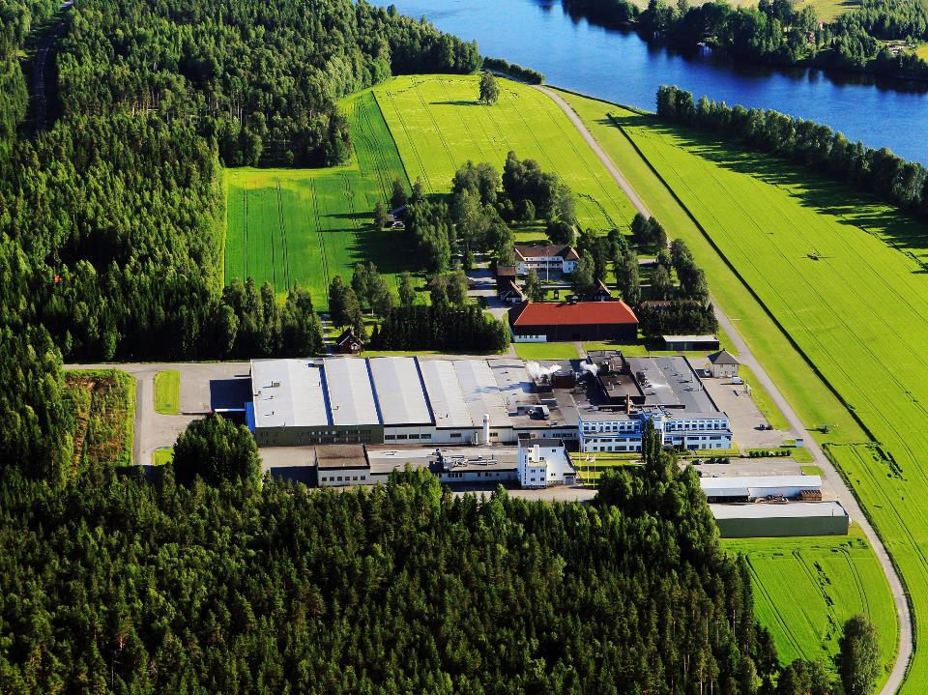
Takk for oppmerksomheten

